Slide 1
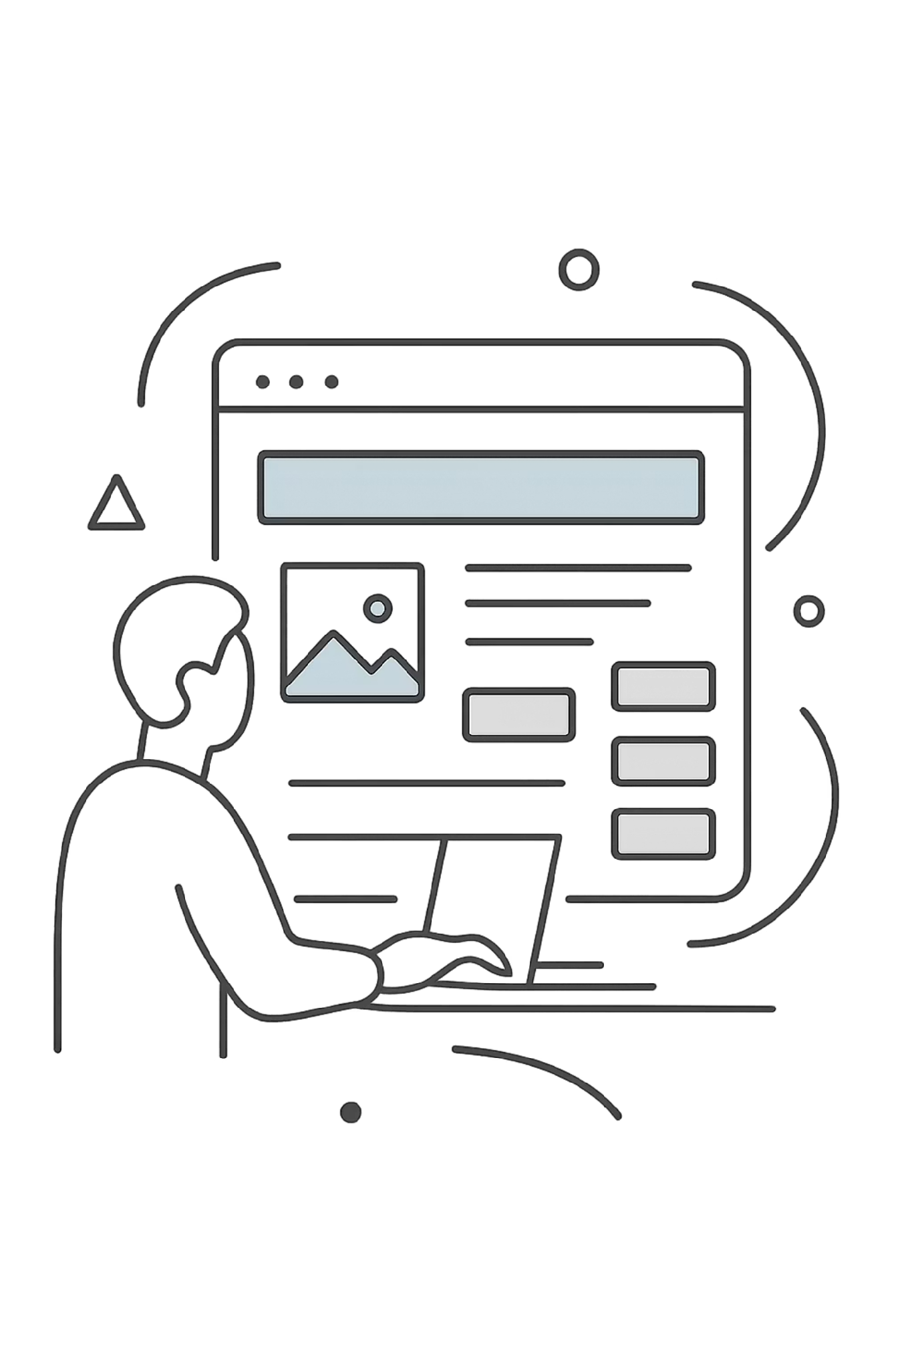
ממשק משתמש ב-Base44
פריסת דפים ו-UI

Slide 2
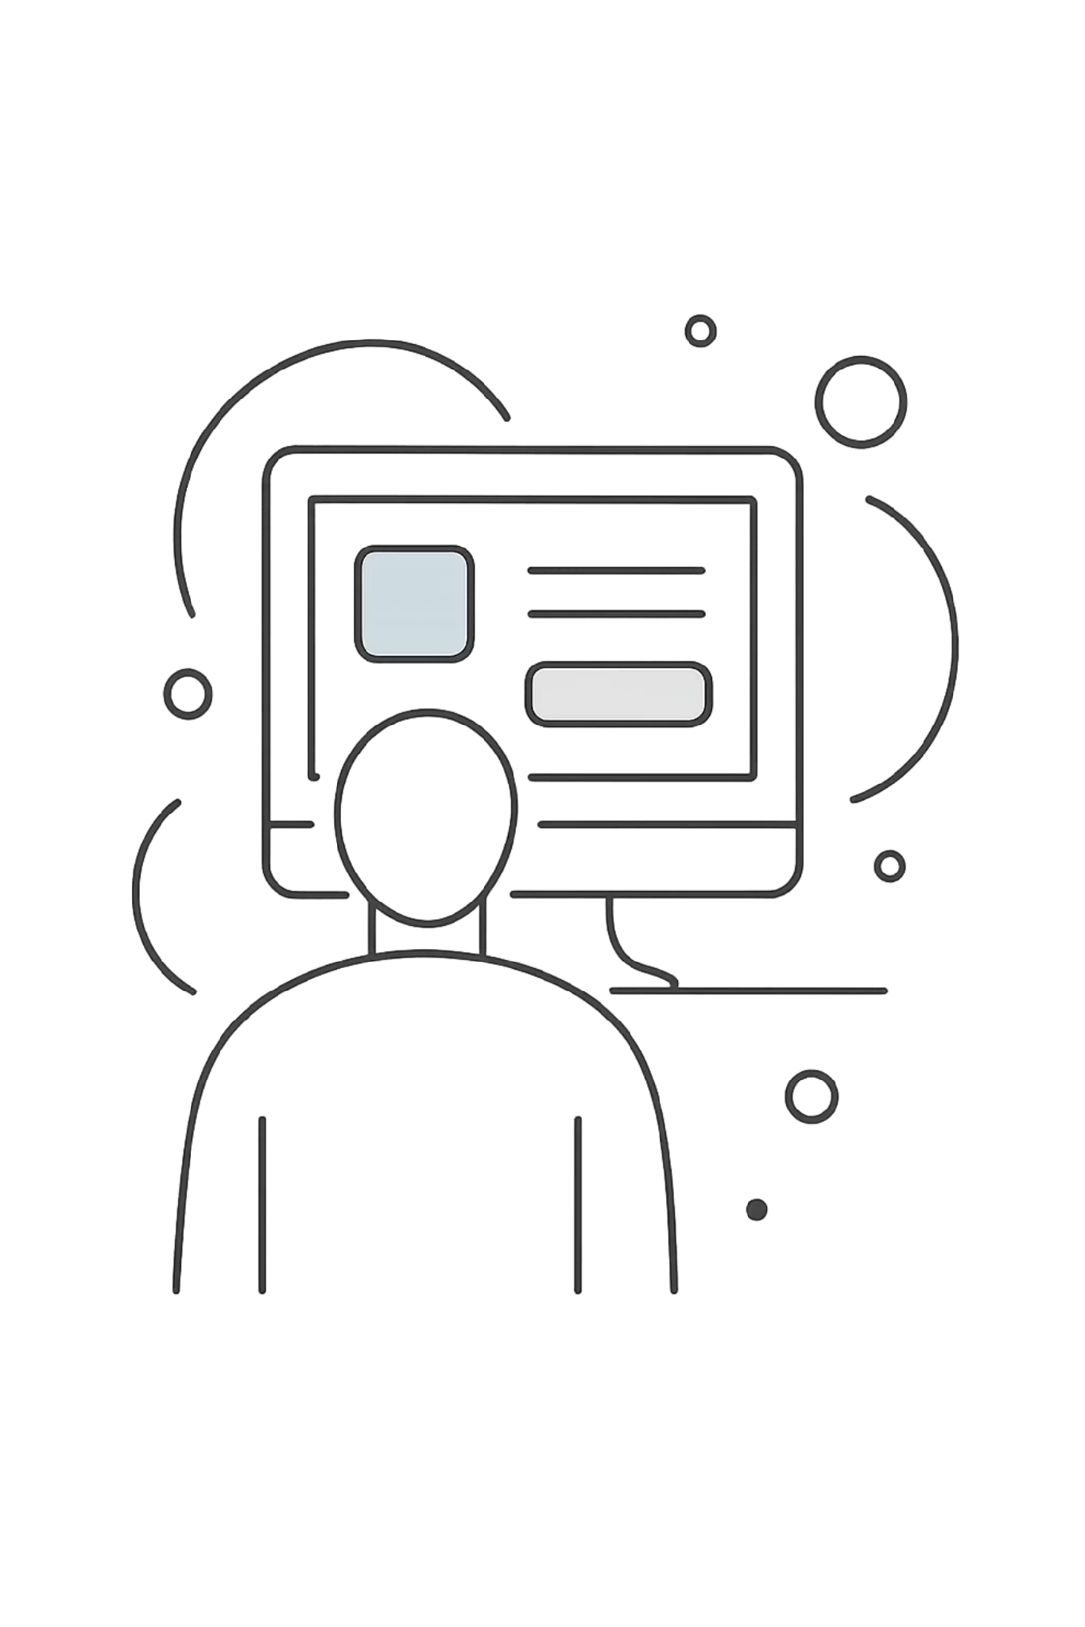
על מה נדבר היום?
מעבר מהדאטה הסטטית והלוגיקה הנסתרת — אל מה שהמשתמשים שלכם באמת רואים וחווים על המסך.
טפסים חכמים
מסכים דינמיים
הזנת מידע מובנית ומאומתת לתוך מסד הנתונים
בניית עמודים שמגיבים לנתונים ולפעולות המשתמש בזמן אמת
תצוגות נתונים
הצגה מעוצבת ורספונסיבית של מידע ממקורות Backend

Slide 3

מאיפה הגענו — ולאן אנחנו הולכים?
אנחנו משלימים את המשולש של כל מוצר תוכנה: Data, Logic, ו-UI.
Logic
Workflows ואוטומציה שמעבדים את הנתונים.
Data
UI
מאגר ואחסון המידע שמזין את המערכת.
מסכים וחוויית משתמש שמפעילים את ה-Logic.
חיבור שלושת השכבות יוצר אפליקציה אינטראקטיבית שלמה — כפתור מעוצב על המסך הופך לטריגר שמפעיל Workflows מורכבים, ומניח תשתית ויזואלית לרכיבי AI ואינטגרציות עתידיות.

Slide 4
מה זה UI?
ה-User Interface הוא השכבה הוויזואלית שבין המשתמש לבין המערכת — המקום שבו לוגיקה ודאטה הופכים למשהו שאפשר לראות, להבין ולהפעיל.
נקודות אינטראקציה
פנים האפליקציה
כפתורים, טפסים, תפריטים, ניווט וחלונות קופצים.
הדבר הראשון, ולעיתים היחיד, שהמשתמש פוגש.
בסיס ל-UX טוב
נגישות אינטואיטיבית
ממשק ברור, עקבי ונוח.
קריטי לגישה יעילה ללוגיקה ומידע.

Slide 5


UI בעולם ה-Vibe Coding
רספונסיביות אוטומטית
תרגום רעיונות לרכיבים
אורקסטרציה במקום קידוד
פלטפורמת Base44 מתאימה את פריסת הדפים אוטומטית למובייל, טאבלט ומחשב — ללא מאמץ נוסף מצדנו.
מגדירים ל-AI בשפה מקצועית אילו Components ישבו על המסך: כפתורים, תיבות טקסט, תפריטים נפתחים, גלריות תמונות.
אין צורך בקובצי CSS מתישים או בקוד HTML ידני — אנחנו מנהלים את הארכיטקטורה הויזואלית בשפה טבעית.

Slide 6
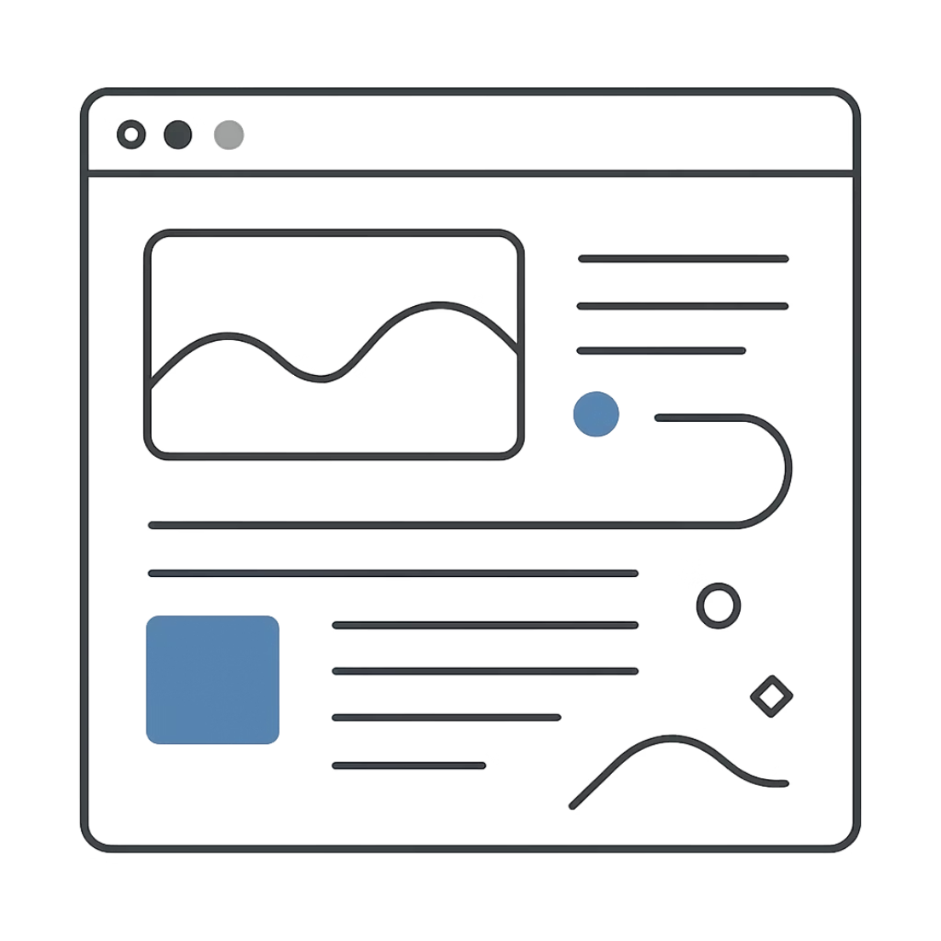
מסך ה-Preview
סגנונות פריסה
2
מבנה העמוד הראשי
1
Page View לגלילה אנכית מסורתית, לעומת Canvas לפריסה חופשית.
כאן נוכל לראות את ה-UI הנוכחי של האפליקציה כפי שהמשתמש יחווה אותה.
סוג הממשק
4
ניווט בין דפים
3
נוכל לראות ולערוך את הממשק עבור מכשירים שונים
סרגל עליון מאפשר מעבר מהיר בין כל הדפים השונים של האתר.

Slide 7

מצב עריכה מול מצב שימוש
מצב עריכה
מצב שימוש
לחיצה על כל אלמנט מאפשרת שינוי צבעים, שקיפות, תמונות וקצוות — ישירות על המסך.
צפייה באתר כמו משתמש אמיתי — אינטראקציה מלאה עם כל הפונקציות והתכנים.
עריכה עם AI
ניתן לבחור אלמנט ולבקש מה-AI לשנות אותו בדיוק — חיבור כפתורים לדפים, הזזת רכיבים, שינוי סגנון.
בגלל מהות ה-Vibe Coding — פעולות רבות כמו חיבור כפתורים לדפים יש לבקש במפורש מה-AI.
תנסו לראות מה אתם יכולים לשנות בעצמכם ומה חייב את הAI.

Slide 8



קלט נתונים – טפסים ורכיבי הזנה
טפסים חכמים מהווים את הגשר בין המשתמש לבין מסד הנתונים.
ולידציה ומניעת שגיאות
חיבור ישיר לדאטה
רכיבי הזנה מותאמים
שדות חובה (Required) והודעות שגיאה ויזואליות מבטיחים דאטה נקייה ואמינה.
הטופס מזריק את המידע ישירות לשדות שהגדרנו בטבלאות ה-Backend.
תיבת טקסט לשם, Dropdown לסטטוס, ולוח שנה לתאריך — כל שדה מותאם לסוג הנתון.
כאשר נבקש מהמודל ליצור לנו טופס נהיה ספציפיים ביותר כדי למנוע בעיות שנצטרך לפתור אחר כך.
עלינו לפרט את כל הפרטים הרלוונטים על הטופס, כולל איך מגיעים אליו ומה קורה אחרי ששולחים אותו.
לאחר מכן נבצע בדיקה מקיפה שאכן כל ההוראות שלנו התבצעו.

Slide 9
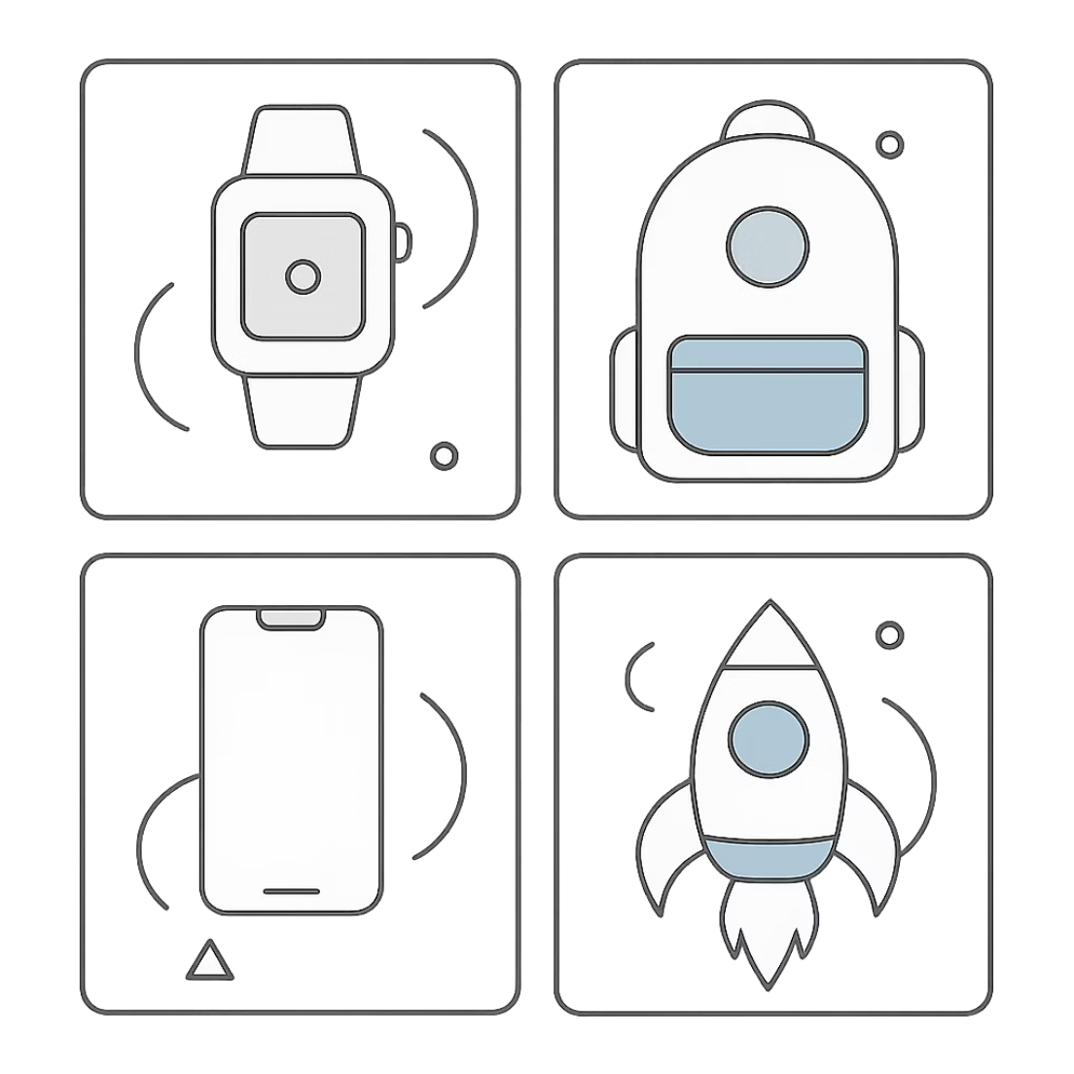
תצוגת נתונים דינמית
משיכת נתונים מטבלאות ה-Backend והצגתם למשתמש הקצה בצורה מעוצבת ונקייה.
הAI מכיר לפי שם כל אלמנט שקיים לנו במסד נתונים, ולכן נוכל לבקש ממנו להציג אותו בכל דרך שנרצה.
יתרה מכך - אפשר גם להוסיף ממשקים אינטקרטיבים המשפיעים על המסד נתונים ישירות לדוגמא:
כרטיסים וגלריות: הצגת מוצרים ומשימות במבנה ויזואלי חוזר עם תמונה, כותרת ומחיר
סינון וחיפוש: סרגלי חיפוש ומסננים ויזואליים המאפשרים מציאת מידע בשבריר שנייה
הרשמה לרשימת דיוור: כפתור המשנה שדה "דיוור" עבור הלקוח במסד נתונים

Slide 10
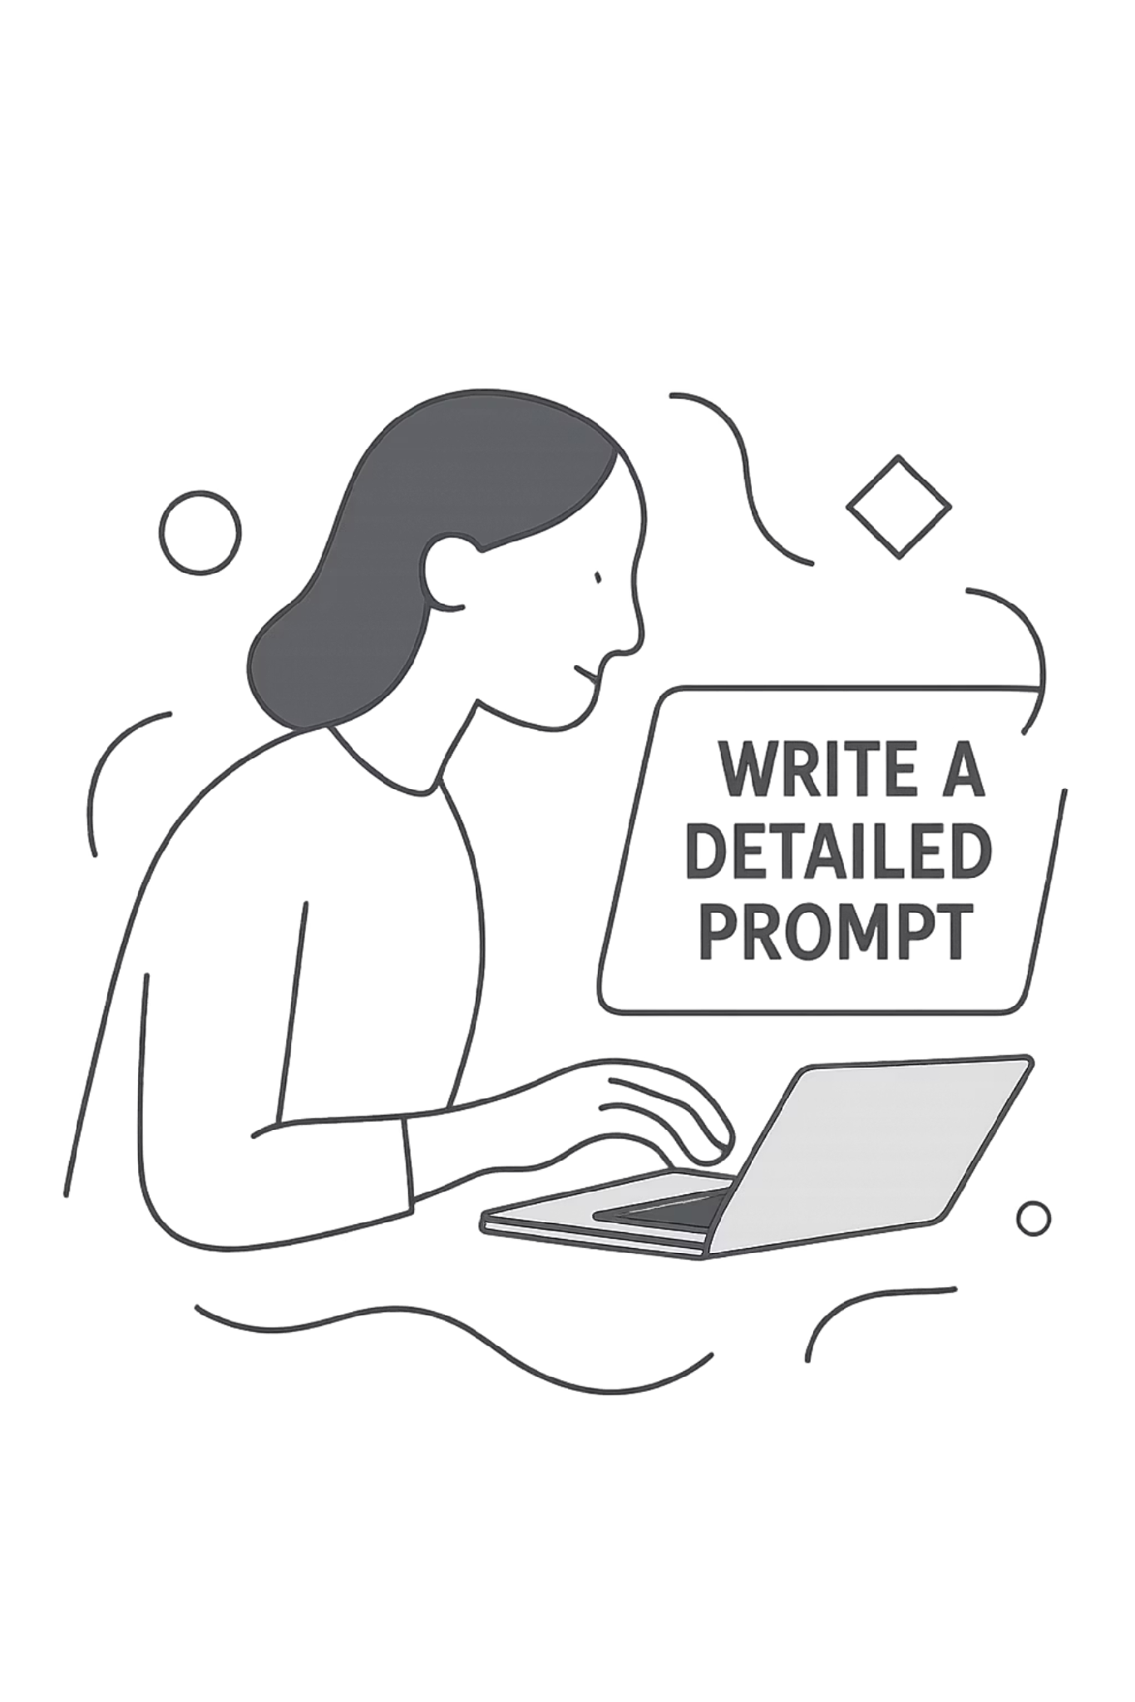
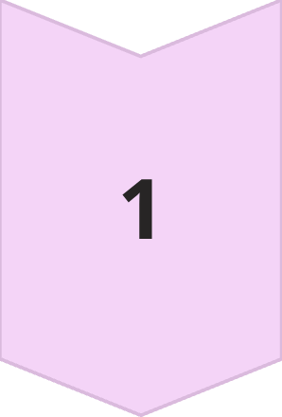
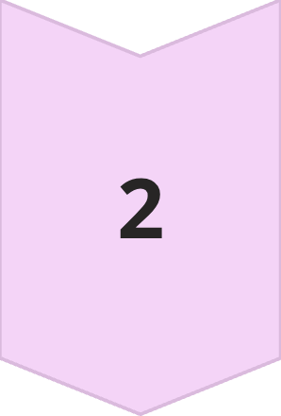
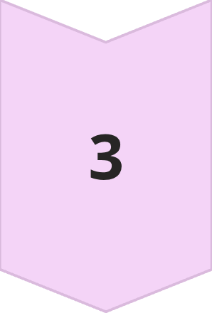
אסטרטגיית ה-Bundling לפרומפטים
הבעיה
בקשות איטרטיביות קטנות ("תזיז ימינה", "תשנה לירוק") שוחקות את מכסות ה-AI ומחסמות אתכם.
הפתרון: UI Bundling
Mega-Prompt יחיד המגדיר פריסה, צבעים, רכיבי קלט וחיבור לדאטה — הכל בבת אחת.
שפה מקצועית
מונחים כמו "Dark Mode", "Grid of 3 columns", "Card Layout" מניבים תוצאה מדויקת בריצה ראשונה.

Slide 11

תרגול מעשי – מעצבים את חנות האונליין
הגיע הזמן לחבר הכל יחד — נבנה ממשק שלם לחנות שהקמנו בשיעורים הקודמים.
דף קטלוג מוצרים
הצגת כל הפריטים בפריסת כרטיסים (Cards) עם תמונה, שם ומחיר — מחובר ישירות לטבלת המוצרים.
שנו את הצבעים והפונטים שיתיאמו לסנגון שלכם.
1
דף טופס הזמנה
2
טופס חכם לפרטי לקוח עם ולידציה, המחובר ל-Workflow שמשגר אישור והודעת דוא"ל.
עוד אלמנט לבחירתכם
3
חשבו בעצמכם על עוד אלמנט UI שתרצו להוסיף
בקרת איכות
4
מלאים פרטים, לוחצים על כפתור הרכישה, ומוודאים שהנתונים נשמרים בהצלחה ב-Database.

Slide 12




טיפים לעיצוב מנצח
התחילו ב-MVP
תכננו קודם
בנו את המסך הבסיסי והפונקציונלי קודם — הוסיפו מורכבות רק אחרי שהכל עובד.
שרטטו את פריסת המסך בנייר או בכלי wireframe לפני שפותחים את ה-AI.
שפרו איטרטיבית
אספו פידבק ממשתמשים אמיתיים ובצעו שיפורים מבוססי נתונים — לא ניחושים.

